Slide 1
Analisi di Simulazione
6

Slide 2
Analisi di Simulazione
Gestione Scenari
Ricerca Obiettivo
Tabella Dati
Gestione Scenari e Tabella Dati accettano dei valori di input e determinano i possibili risultati
Ricerca Obiettivo fa l’inverso: a partire da un risultato, determina i possibili valori di input per ottenere tale risultato

Slide 3
Gestione Scenari
6

Slide 4
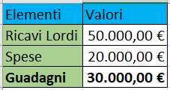
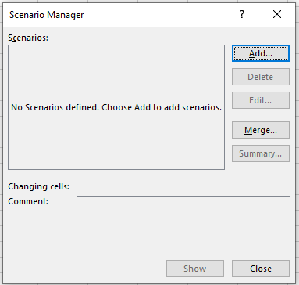
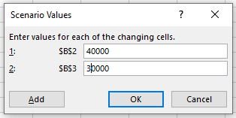
Gestione Scenari (1)
Supponiamo di avere una semplice tabella per la gestione dei
ricavi lordi, le spese e i relativi guadagni di una azienda.
Questo semplice set di dati è già sufficiente per avere una idea di come funzioni la Gestione Scenari in Excel.
Per creare uno scenario, si attiva la scheda del menu Data e poi:
Data>Forecast>What-If-Analysis>Scenario Manager
Si crea un primo Scenario (peggiore) tramite il pulsante Add
Si assegnano i valori, e si preme OK
Si ripete la procedura creandone un secondo Scenario,
questa volta Migliore, con valori 60000 e 20000

Slide 5
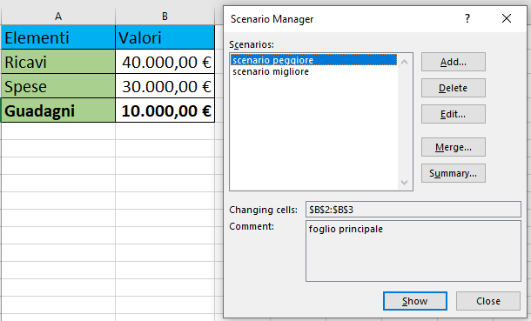
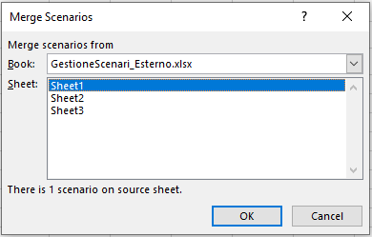
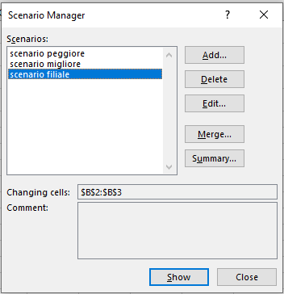
Gestione Scenari (2)
Tramite lo Scenario Manager, si possono selezionare gli scenari creati e tramite il bottone Show, vedere come cambia la tabella dei dati per i due scenari creati.
E’ possible anche fare il merge di scenari creati in altri file, tramite il bottone apposito

Slide 6
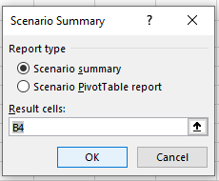
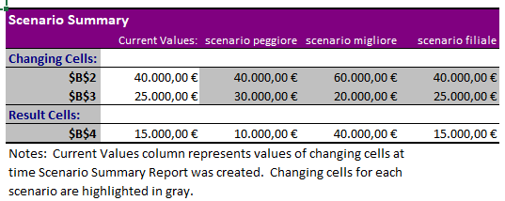
Gestione Scenari (3)
Un’altra funzionalità interessante della Gestione Scenari è la possibilità di creare dei report, ad esempio premendo il pulsante Summary e scegliendo la cella dei Guadagni
Si ottiene un report simile a quello che si ha quando si lavora con
le tabelle Pivot, anche se in questo esempio abbiamo scelto la
opzione Scenario Summary
Il valore delle celle, Changing e Result, non prende il valore
dalla prima Colonna, che renderebbe più
leggibile il report.
Per poterlo ottenere, bisogna tornare alla
Tabella, assegnare un nome ad ognuna di
esse, e ricreare un secondo Scenario
Summary.

Slide 7
Tabella Dati
6

Slide 8
Tabella Dati (1)
Una “tabella dati” è un intervallo di celle che mostra come la modifica di una o più variabili nelle formule ne influenzi i risultati. Le tabelle dati, pertanto, offrono un modo rapido per calcolare più risultati con una sola operazione, nonché per visualizzare e confrontare nello stesso foglio di lavoro i risultati di tutte le variazioni.
Le “tabelle dati” fanno parte di un insieme di comandi detti strumenti di analisi di simulazione; quando vengono usate si sta eseguendo una analisi di simulazione
Per analisi di simulazione si intende il processo di modifica dei valori contenuti nelle celle, per verificare in che modo tali modifiche influiranno sul risultato delle formule nel foglio di lavoro.
Esempio: si può usare una tabella dati per modificare il tasso di interesse e la lunghezza del termine di restituzione utilizzati per un prestito, allo scopo di stabilire i possibili importi delle rate mensili.

Slide 9
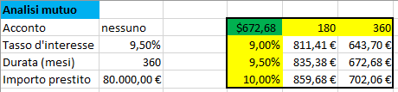
Tabella Dati (2)
Nell’esempio sotto, la cella C2 contiene la formula di pagamento =RATA(B3/12;B4;-B5) che utilizza due celle di input, B3 e B4 vengono inseriti nella Tabella Dati
Si crea la tabella dati tramite il menu:
Data>Forecast>What-if-analysis>Data Table
Selezionando l’intero range e poi andando nel menu Data>WhatIfAnalysis>Data Table, si sceglie come Input di riga la cella che contiene la Durata (mesi), e come input di Colonna, il valore del Tasso di Interesse
La Tabella Dati si usa quando si hanno 1 oppure 2 variabili

Slide 10
Esercizio 6-1
Esercizio sulle Tabelle Dati
document28\AnalisiDati_1.xlsx

Slide 11
Esercizio 6-2
Esercizio sulla Gestione Scenario
document28\GestioneScenari_1.xlsx
document28\GestioneScenari_Esterno.xlsx

Slide 12
Ricerca Obiettivo
6

Slide 13
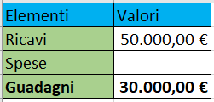
Ricerca Obiettivo (1)
La ricerca obiettivo opera in modo differente rispetto alla Tabella Dati e alla Gestione Scenari, in quanto viene richiesto di fissare un obiettivo: Excel calcolerà automaticamente il valore della cella lasciata come variabile, per raggiungere tale obiettivo.
Si può partire dallo stessa base di dati della azienda per la quale calcolare Ricavi Lordi e Spese per ottenere un certo Ricavo
Per utilizzare lo strumento Ricerca Obiettivo dobbiamo porci la
seguente domanda: “Volendo ottenere un Guadagno di 30000 EUR, e
Conoscendo il Ricavo Lordo pari a 50000 EUR, che valore delle Spese devo avere per raggiungere questo obiettivo?”
L’esempio, chiaramente è banale, ma a noi interessa capire come impostarlo in Excel:
Data>Forecast>What-If-Analysis>Goal Seek

Slide 14
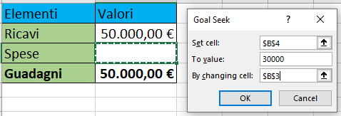
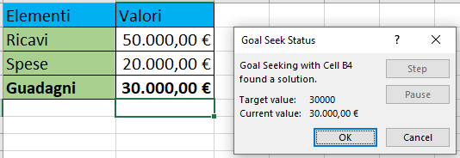
Ricerca Obiettivo (2)
Set cell: Su quale cella va impostato l’obiettivo
To Value: quale è il valore dell’obiettivo
By changing cell: quale è la cella che deve variare
er ottenere l’obiettivo (in questo esempio Spese)
Dopo aver premuto il pulsante OK si ottiene il seguente output da Excel:
Una cosa importante che è bene ricordare quando si lavora con Ricerca Obiettivo, è che nella cella su cui si imposta un obiettivo è richiesto che ci sia una formula

Slide 15
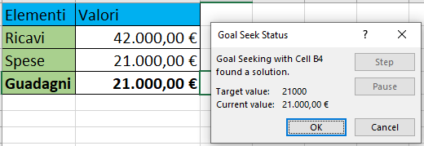
Ricerca Obiettivo (3)
Un secondo esempio di Ricerca Obiettivo,
si può facilmente trovare cambiando la
variabile, che non sarà più quella delle spese
ma quella dei ricavi.
Quindi in questo caso la domanda che ci
poniamo è la seguente: “che Ricavi devo avere, per ottenere un Guadagno di 21000 EUR, sapendo che le spese ammontano a 21000 EUR?”
Dopo aver premuto il tasto OK, potete notare come Excel effettui una serie di calcoli, una serie di iterazioni, fino ad ottenere il valore desiderato per i ricavi, ovvero

Slide 16
Esercizio 6-3
Esercizio sulla Ricerca Obiettivo
document28\Ricerca Obiettivo_1.xlsx (Esempio 1 ed Esempio 2)

Slide 17
Strumento Risolutore
6

Slide 18
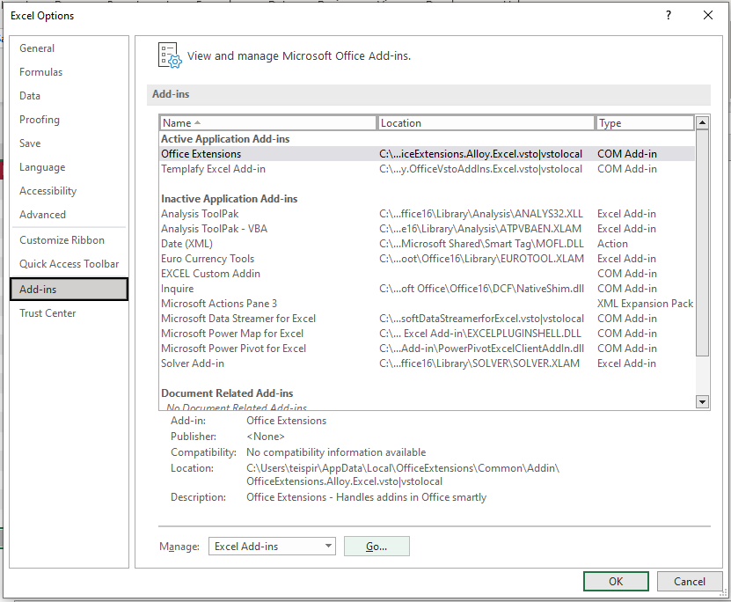
Strumento Risolutore – Setup (1)
Prima di vedere a cosa serve lo Strumento Risolutore, dobbiamo verificare che sia installato in Excel, trattandosi di un componente aggiuntivo che va, eventualmente, aggiunto.
Seguiamo il percorso:
File>Opzioni>Add-Ins

Slide 19
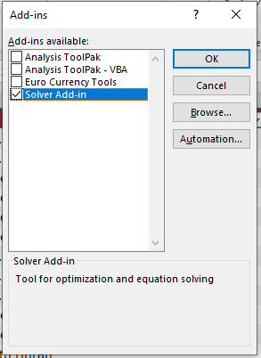
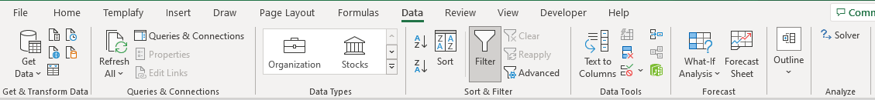
Strumento Risolutore – Setup (2)
Verificare che sia
“spuntato” il Solver Add-in
Nella Excel Ribbon comparirà la sezione “Analyze” e lo strumento Solver

Slide 20
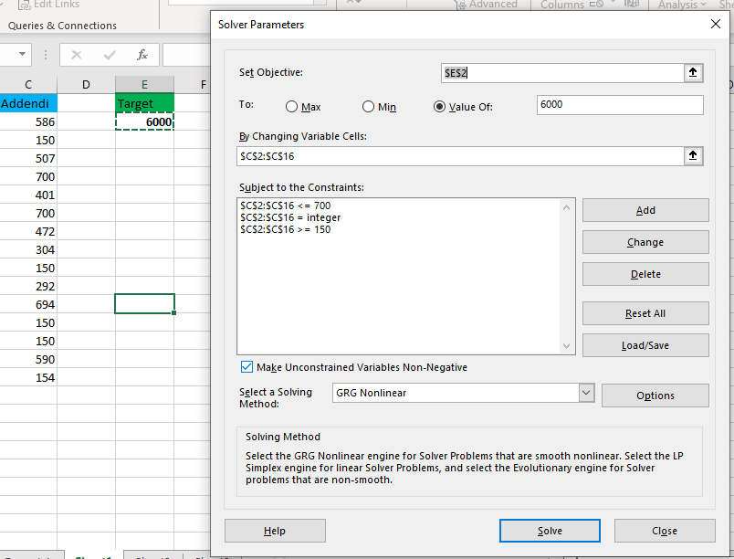
Strumento Risolutore - Esempio
Si accede allo Strumento Risolutore
Tramite il menu:
Data>Analyze>Solver
L’obiettivo è la cella $E$2 target, che vogliamo sia uguale a 6000. Lo strumento risolutore è una versione (molto) avanzata della Ricerca Obiettivo in cui c’era una sola cella, un solo valore variabile, per giungere ad un obiettivo. In questo esempio si selezionano tutti gli addenti e si aggiungono delle condizioni.
Sulla base di queste informazioni, lo Strumento Risolutore, effettuerà dei cambiamenti nel set di addendi per raggiungere l’obiettivo prefissato.

Slide 21
Esercizio 6-4
Esercizio sullo Strumento Risolutore
document28\StrumentoRisolutore_1.xlsx

